Slide 1
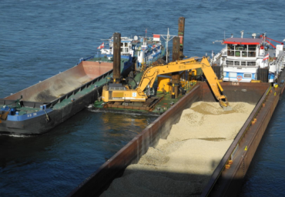
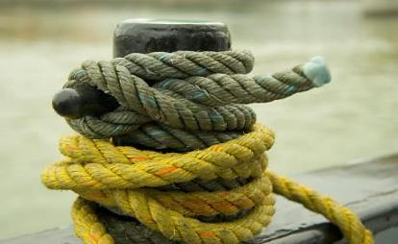



HÄFEN UND BINNENSCHIFFE
Notes:
Der Foliensatz „Häfen“ liefert Informationen über die Aufgaben und Funktionen von Häfen sowie die dort verwendeten Anlagen zum Güterumschlag und geht dabei speziell auf die Häfen entlang der Donau ein.

Slide 2
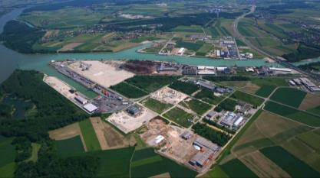
Warm-Up
Häfen und Binnenschiffe
Quelle: via donau, Ennshafen
Welche österreichischen Donauhäfen gibt es?
Welche Tätigkeiten werden in einem Hafen vollbracht?
Welche Arten von Güterbinnenschiffen gibt es auf der Donau?
Quelle: via donau
Notes:
Die Fragen in der darüberlegenden Folie können als Aufwärmungsübung zum Thema „Häfen“ verwendet werden. Das Ziel ist es die Fragen mit dem Studenten zu diskutieren. Die Fragen werden während der Präsentation beantwortet. Aufgrund dessen können die Fragen am Ende der Präsentation noch einmal diskutiert werden.
Diskussionsfragen (5-10 Minuten Diskussion):
Welche österreichischen Donauhäfen gibt es? Linz, Wien, Enns, Krems (öffentlichen Häfen)
Welche Tätigkeiten werden in einem Hafen vollbracht? Umschlag, Lagerung, Verpacken, Stripping und Stuffing, sanitäre Überprüfung, Qualitätskontrolle
Welche Arten von Güterbinnenschiffen gibt es auf der Donau? Motorgüterschiffe, Schubverbände, Schleppschiffe
(Ausführungen im via donau Handbuch der Donauschifffahrt auf Seite 78ff., 102)
Input- mögliche Diskussionspunkte:
Hafen als Logistikdienstleister
Aufbau eines Hafens
Massenleistungsfähigkeit
Antriebsarten

Slide 3
Wie man am besten mit diesem Lehrmaterial arbeitet
Power Point
In der folgenden PowerPoint wird das Thema Häfen, Länden und Binnenschiffe präsentiert. In den zugehörigen Notizen sind die Slides kurz beschrieben und die verwendeten Quellen für diese angeführt, welche für weiterführende Informationen genutzt werden können.
Reader
Zusätzlich zu den PowerPoint Präsentationen ist auch ein Reader bereitgestellt, welcher das Thema detaillierter beschreibt und als Skript verwendet werden kann.
Links
Die für die Präsentation verwendeten Quellen sind in den Lernpaketen unter einer Linksammlung zur Verfügung gestellt.
Videos
Zusätzlich sind auch Videos zur Verfügung gestellt, welche genutzt werden können. Diese sind ebenfalls in den betreffenden Lernpaketen zu finden.

Slide 4
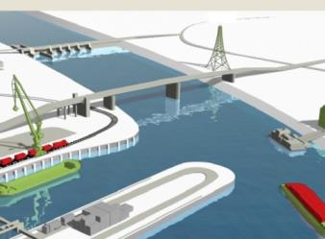
Die Elemente der Binnenschifffahrt
rechtliche und politische Rahmen
Die Wasserstraße
Donau
Binnenschiffe
Häfen und Terminals
River Information Services
: Quelle: www.ines-danube.info
gewährleistet die Rahmenbedingungen für den
Transport von Gütern
als Transportmittel für unterschiedlichste Güterarten
als Umschlagsplatz für Güter
sorgen für die Sicherheit, Planbarkeit und Effizienz der Binnenschifffahrt
ermöglichen einen reibungslosen nationalen und internationalen Verkehrsstrom
Quelle: via donau
Notes:
Hier sehen Sie eine Übersicht der Kernelemente der Binnenschifffahrt:
die Wasserstraße (Handbuch der Donauschifffahrt S 36-75) selbst stellt dabei den Grundstein für den Transport von Gütern dar.
In den unterschiedlichen Arten von Binnenschiffen (Handbuch der Donauschifffahrt S 102-124) wird eine Vielzahl an verschiedenen Gütern transportiert.
Die Häfen (Handbuch der Donauschifffahrt S 78-99) dienen als Umschlagsplatz für Güter,
RIS – River Information Service (Handbuch der Donauschifffahrt S 126-133) sind Systeme die durch die Sammlung und Bereitstellung gezielter Informationen und Daten zur Binnenschifffahrt die Sicherheit, Planbarkeit und Effizienz der Binnenschifffahrt erhöhen.
Die Politik gibt rechtliche Rahmenbedingungen vor und sorgt so für einen reibungslosen nationalen und internationalen Verkehrsstrom.
(Eine detaillierte Übersicht der Kernelemente finden Sie im Handbuch der Donauschifffahrt auf den Seiten 14-17)

Slide 5
Häfen und Binnenschiffe
Die Häfen der Donau
Schiffstypen
Umschlag/Umschlagseinrichtungen
Die Grundstruktur eines Hafens

Slide 6
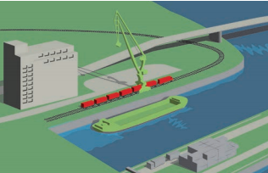
Definition
Die Grundstruktur eines Hafens
Hafen
  Umschlagstelle für Güter
  mindestens ein Hafenbecken
  (ansonsten Umschlaglände)
  Verbindung zu anderen Verkehrsträgern
Quelle: via donau
Quelle: via donau
Notes:
Häfen sind Anlagen für den Umschlag von Gütern, die über mindestens ein Hafenbecken verfügen. Umschlagstellen ohne Hafenbecken werden als Umschlagländen bezeichnet. Bestimmte Güter dürfen nach nationalem Gesetz nur in einem Hafenbecken umgeschlagen werden. Hafenbecken schützen während Hochwasser, Eisbildung und anderen extremen Wetterereignissen, hier können Schiffe währenddessen sicher verweilen.
(Ausführungen im via donau Handbuch der Donauschifffahrt auf Seite 78-100)

Slide 7
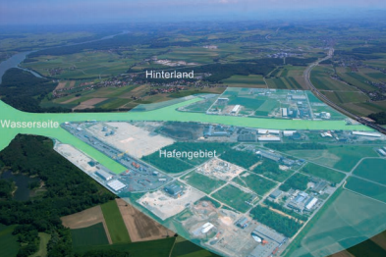
Dreiteilige Grundstruktur
Die Grundstruktur eines Hafens
Wasserseite:
  Hafenbecken
  Kai
Hafengebiet:
  Kräne
  Umschlagplätze
  etc.
Hinterland:
  Einzugsbereich
Quelle: via donau, EHG Ennshafen GmbH
Quelle: via donau
Notes:
Jeder Hafen weist eine dreiteilige Grundstruktur auf:
Als Wasserseite werden das Hafenbecken und der Kai verstanden
Zum Hafengebiet zählt die Manipulationsfläche direkt hinter der Kaikante. In diesem Bereich befinden sich Kräne, Kranspuren und Kaigleise. Im Hafengebiet stehen neben Flächen zur Industrieansiedelung auch Flächen für Logistikdienstleistungsunternehmen zur Verfügung.
Das Hinterland stellt das Einzugsgebiet des Hafens dar. Im Hafen selbst werden Verkehrsströme aus dem Hinterland gebündelt und entflechtet.
(Ausführungen im viadonau Handbuch Donauschifffahrt auf Seite 79-80)

Slide 8
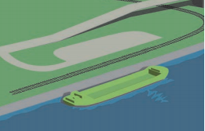
Länden
Die Grundstruktur eines Hafens
Umschlagstelle ohne Hafenbecken
kürzere Kaimauer als ein Hafen
nicht alle Güter gesetzlich erlaubt
ein oder mehrere Terminals
Quelle: via donau
Quelle: via donau
Notes:
Umschlagstellen ohne Hafenbecken werden als Umschlagländen (in Österreich) oder als Stromhäfen (in Deutschland) bezeichnet.
Ein Hafen hat gegenüber einer Lände mehrere Vorteile: Einerseits ergeben sich längere Kaimauern und dadurch mehr Umschlagmöglichkeiten bzw. Logistikflächen.
Gewisse Güter dürfen gemäß nationalen Gesetzen nur in einem Hafenbecken umgeschlagen werden.
(Ausführungen im viadonau Handbuch Donauschifffahrt auf Seite 78)

Slide 9
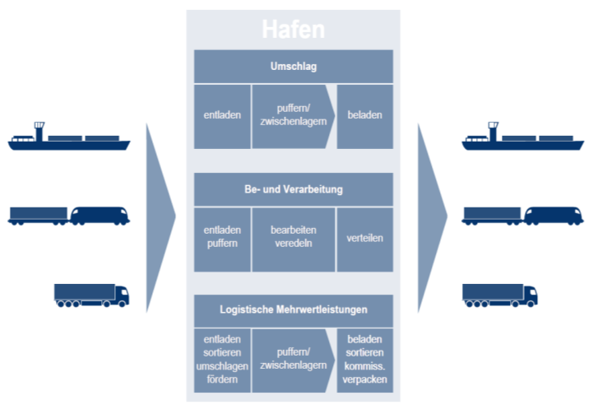
Häfen als Logistikdienstleister
Die Grundstruktur eines Hafens
Quelle: via donau
Notes:
(Ausführungen im viadonau Handbuch Donauschifffahrt auf Seite 79)

Slide 10
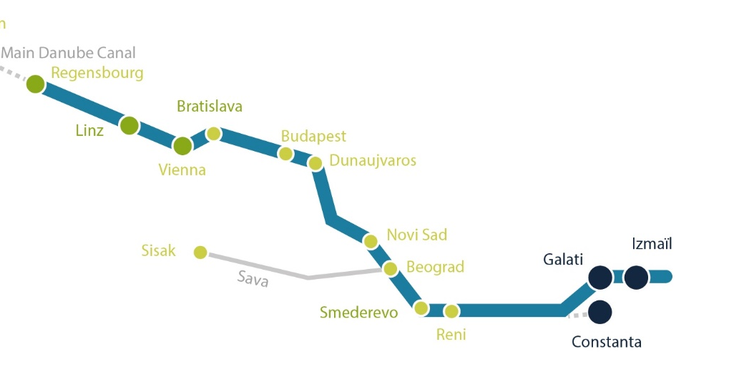
Häfen als Logistikdienstleister
Die Grundstruktur eines Hafens
verbinden Verkehrsträger (Straße, Schiene, Wasserstraße)
Dienstleister für Umschlag, Lagerung und Logistik
logistische Mehrwertleistungen:
  verpacken
  Stuffing und Stripping
  (be- und entladen) von Containern
  Qualitätskontrolle
  sanitäre Überprüfung
drei umschlagstärksten Hafenstandorte an der Donau:
  Izmail (Ukraine)
  Linz (Österreich)
  Galati (Rumänien)
Quelle: Observatory of European inland navigation
Quelle: via donau
Notes:
Häfen verknüpfen die Verkehrsträger Straße, Schiene und Wasserstraße miteinander und stellen wichtige Dienstleister dar.
Zu den Grundfunktionen wie Umschlag und Lagerung zählt eine ganze Reihe logistischer Mehrwertleistungen für die Kunden wie Verpacken, Container Stuffing und Stripping, sanitäre Überprüfung, Qualitätskontrolle etc.
Damit werden Häfen zu Logistikplattformen und Impulsgebern für Betriebsansiedlungen und wirtschaftliche Entwicklung.
Als intermodale logistische Knoten übernehmen Häfen immer mehr die Drehscheibenfunktion zwischen verschiedenen Verkehrsträgern.
Als Standorte für Gewerbe und Industrie sowie als Gütersammel- und Güterverteilzentren tragen Häfen wesentlich zur Schaffung von Wertschöpfung und Arbeitsplätzen bei.
(Ausführungen im viadonau Handbuch Donauschifffahrt auf Seite 15, 78-79)

Slide 11
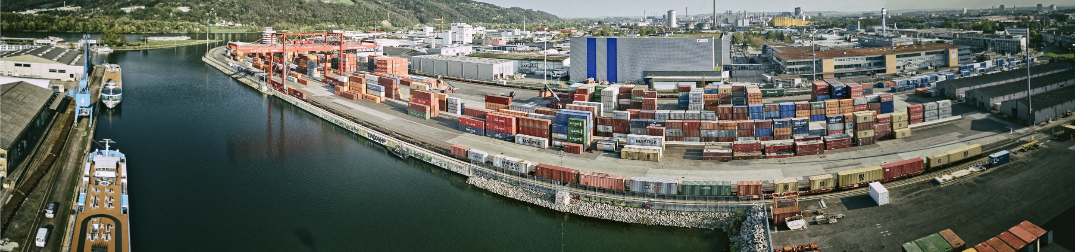
Quiz
Die Grundstruktur eines Hafens
Was hat ein Hafen, was eine Lände nicht hat
und ihn somit von ihr unterscheidet?
mehrere Terminals
Hafenbecken
eine kürzere Kaimauer
eine Zugverbindung
Quelle: via donau
Notes:
Was hat ein Hafen, was eine Lände nicht hat und ihn somit von ihr unterscheidet?
Hafenbecken

Slide 12
Häfen und Binnenschiffe
Die Häfen der Donau
Schiffstypen
Umschlag/Umschlagseinrichtungen
Die Grundstruktur eines Hafens

Slide 13
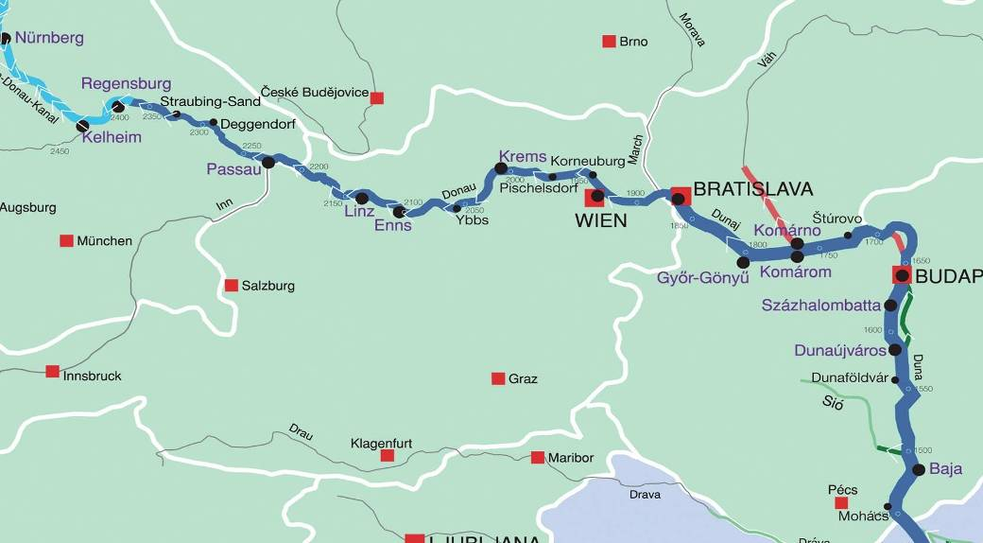
Überblick über die österreichischen Donauhäfen
Die Häfen der Donau
Quelle: via donau
Notes:
Die vier öffentlichen Donauhäfen in Österreich sind:
Linz
Enns
Krems
Wien
Der nach wasserseitig umgeschlagenen Gütern größte österreichische Hafen ist jedoch der privat geführte Werkshafen der voestalpine.
(Ausführungen im via donau Handbuch der Donauschifffahrt auf Seite 93ff.)

Slide 14
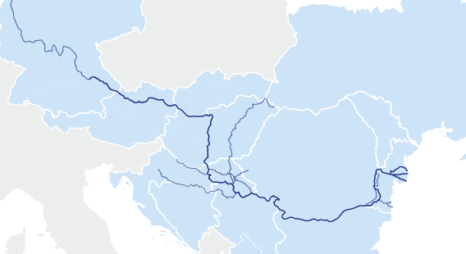
Die Donauhäfen
Die Häfen der Donau
rund 80 Häfen entlang der Donau
über 40 Häfen von internationaler
Bedeutung (= E-Hafen)
Übersicht aller Donauhäfen unter:
http://www.danube-logistics.info/danube-ports/search/action/list/pfc/ResultList/?cHash=8b871ebaee916aba4eec6d9aa3c4ea01
Quelle: via donau
Quelle: via donau
Notes:
Entlang der gesamten Donau befinden sich rund 80 Häfen, 40 davon gelten als sogenannte E-Hafen, das sind Binnenhäfen von internationaler Bedeutung. Die durchschnittliche Entfernung zwischen den Häfen beträgt an der Donau etwa 60 km. Im Vergleich dazu beträgt diese beispielsweise im Rheinstromgebiet nur etwa 20 km.
Eine Übersicht aller Donauhäfen mit interessanten Daten finden Sie unter der angegebenen Internetadresse.
(Ausführungen im via donau Handbuch der Donauschifffahrt auf Seite 97)

Slide 15
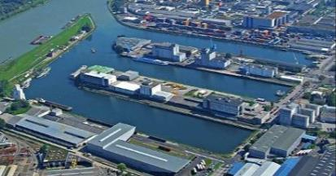
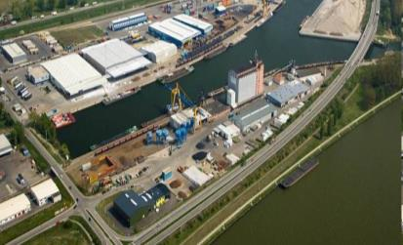
Österreichische Donauhäfen
Die Häfen der Donau
Quelle: Linz AG
Hafen Linz
  Handels- und Tankhafen & voestalpine
  Gesamtumschlag von 3,6 Mio. t an Güter (2017)
Ennshafen
  > 350 ha Fläche
  2000 Mitarbeiter bei allen
  angesiedelten Betrieben
Hafen Krems
  Gesamtkaimauer 1.560 m
Quelle: Ennshafen
Quelle: Mierka Donauhafen Krems
Quelle: via donau
Notes:
Linz ist der größte Hafen an der oberen Donau. Rund 3,6 Millionen Tonnen an Gütern wurden 2017 im öffentlichen Hafen Linz und im voestalpine-Werkshafen gesamt umgeschlagen.
Am Handelshafen werden dabei Massen- und Stückgüter verschiedenster Art umgeschlagen, während am Tankhafen Mineralölprodukte umgeschlagen, gelagert und verteilt werden.
Auf dem rund 150 ha großen Areal (davon 45 ha Wasserfläche) bietet der Hafen Linz modernste Einrichtungen zum effizienten Transport und zur sicheren Lagerung von Gütern und Handelswaren.
Der Ennshafen an der Landesgrenze zwischen Ober- und Niederösterreich ist mit mehr 350 ha Fläche das größte zusammenhängende Industriebaugebiet an der oberen Donau. Über 50 Betriebe beschäftigen insgesamt rund 2000 Mitarbeiter.
Der Hafen Krems liegt in der Mitte der rund 3.500 km langen Wasserstraße Rhein-Main-Donau und verfügt über eine Gesamtkaimauer von 1.560 Meter.
(Ausführungen im Jahresbericht der via donau 2017 auf Seite 18,
im via donau Handbuch der Donauschifffahrt auf Seite 97,
http://www.ennshafen.at)

Slide 16
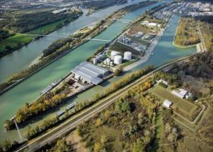
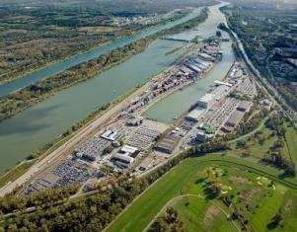
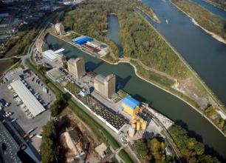
Österreichische Donauhäfen
Die Häfen der Donau
Hafen Wien
Ölhafen Lobau
    1.000 Tankschiffe/ Jahr
    1 Mio. t/Jahr an Mineralölprodukten
Containerhafen Freudenau
    403.000 TEU/ 2017*
    64.000 Fahrzeuge/ 2017*
Hafen Albern
    für Baustoffe, Stahlerzeugnisse und
    landwirtschaftliche Produkte
*gesamter wasser- und landseitiger Umschlag
Quelle: Hafen Wien
Quelle: Hafen Wien
Quelle: Hafen Wien
Quelle: Hafen Wien
Notes:
Das Gesamtareal des Wiener Hafens ist rund 300 ha groß. Hier werden drei große Güterhäfen betrieben: der Hafen Freudenau, der Hafen Albern und der Ölhafen Lobau.
In allen drei Güterhäfen werden pro Jahr rund 1.700 Frachtschiffe abgefertigt.
Am Ölhafen Lobau werden dabei jährlich rund 1.000 Tankschiffe abgefertigt und rund 1 Million Tonnen an Mineralölprodukten umgeschlagen.
Am Containerhafen Freudenau werden jährlich wasser- und landseitig gesamt rund 300.000 Containereinheiten sowie um die 70.000 Neuwagen umgeschlagen.
Der Hafen Albern ist für den Umschlag sowie die Lagerung von Baustoffen, Stahlerzeugnissen sowie landwirtschaftlichen Produkten zuständig.
Quellen:
http://www.hafen-wien.com/de/home/unternehmen/standorte/31/Hafen-Albern [12.07.2018]
http://www.hafen-wien.com/de/home/unternehmen/standorte/35/Oelhafen-Lobau [12.07.2018]
http://www.hafen-wien.com/de/home/unternehmen/zahlen-daten [12.07.2018]

Slide 17
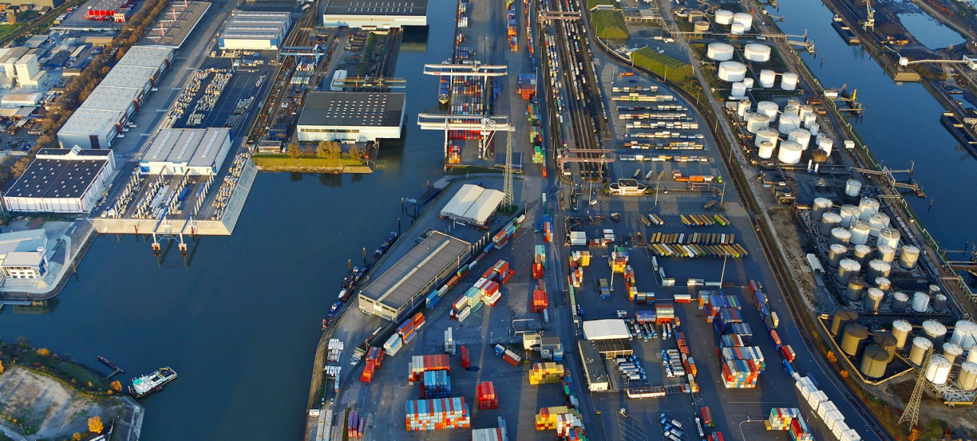
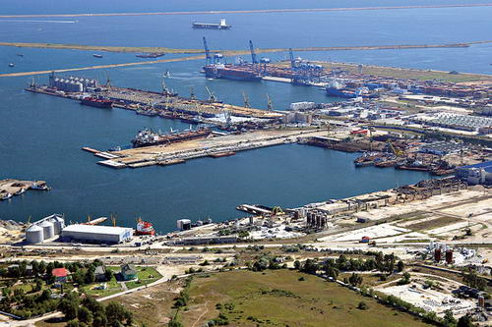
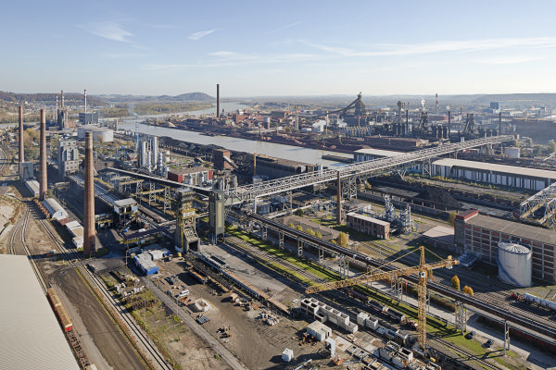
Häfen im Rhein-Main-Donau-Korridor
Die Häfen der Donau
Duisport größter Hafen* im Rhein-Main-Donau-Korridor
  Umschlag von rund 68,3 Mio. Tonnen an Gütern (2017)
  1550 Hektar, 21 Hafenbecken, 37 km Uferlänge
Hafen Konstanza (Rumänien) größter* Donauhafen
  Umschlag von rund 58,4 Mio. Tonnen an Gütern (2016)
Werkshafen der voestalpine größter* österreichischer Donauhafen
  Umschlag von rund 3,6 Mio. Tonnen an Gütern (2017)
*mengenmäßig an wasserseitig umgeschlagenen Gütern
Quelle: duisport.de
Quelle: http://www.dorinireisen.de
Quelle: voestalpine
Quelle: Duisport, Port of Constanza, Via donau
Notes:
Der Duisburger Hafen „Duisport“ ist mit einer Umschlagsmenge von rund 68,3 Millionen Tonnen an Gütern im Jahr 2017 der größte Hafen im gesamten Rhein-Main-Donau-Korridor. Er verfügt über eine Gesamtfläche von 1350 Hektar, 21 Hafenbecken und 37 km Uferlänge.
(Quelle: www.duisport.de)
Im Hinblick auf die wasserseitig umgeschlagene Gütermenge ist der Hafen Konstanza in Rumänien mit rund 58,4 Millionen Tonnen an Gütern (2016) der größte Donauhafen.
(Quelle: www.portofconstantza.com ; http://www.portofconstantza.com/apmc/portal/static.do?package_id=st_generale&x=load )
Österreichweit ist der Werkshafen der voestalpine mengenmäßig rund mit 3,6 Millionen Tonnen an wasserseitig umgeschlagenen Gütern im Jahr 2017 der größte Donauhafen.
(Quelle: viadonau)

Slide 18
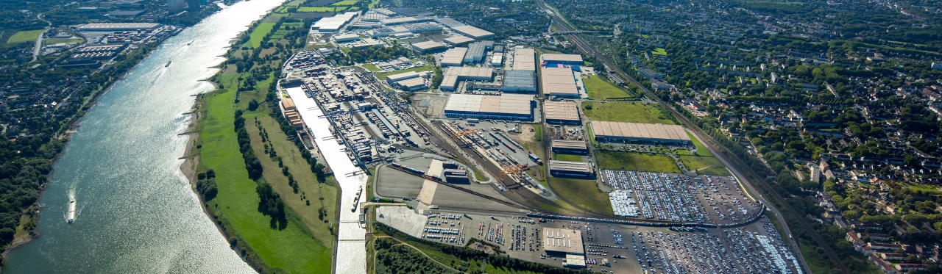
Quiz
Die Häfen der Donau
Welcher Hafen ist der größte Binnenhafen im Rhein-Main-Donau-Korridor?
Hafen Konstanza
Hafen Rotterdam
Duisport
Werkshafen der voestalpine
Quelle: duisport.de
Notes:
Welcher Hafen ist der größte Hafen im Rhein-Main-Donau-Korridor?
Duisport

Slide 19
Häfen und Binnenschiffe
Die Häfen der Donau
Schiffstypen
Umschlag/Umschlagseinrichtungen
Die Grundstruktur eines Hafens

Slide 20
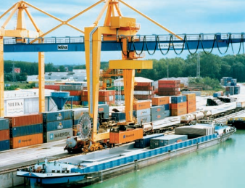
Definition
Umschlag/Umschlagseinrichtungen
Umschlag
  Wechsel von Gütern von einem Transportmittel auf ein anderes
  innerhalb einer Transportkette
  z.B. Verladung vom LKW auf das Binnenschiff
Quelle: Wirtschaftsmuseum
Quelle: via donau
Notes:
Unter Umschlag versteht man den Wechsel von Transporteinheiten oder Gütern von einem Transportmittel auf ein anderes im Rahmen einer Transportkette beispielsweise vom LKW auf das Binnenschiff oder vom Binnenschiff auf die Bahn. Der Umschlagsprozess findet im Hafenbetrieb meist mittels verschiedenen Hilfsmitteln wie Kränen, Reach Stackern oder sonstigen Arbeitsmitteln statt die später im Foliensatz noch näher erläutert werden.
(Ausführungen im via donau Handbuch der Donauschifffahrt auf Seite 78-100)
https://www.wirtschaftsmuseum.at//media/pdf-archiv/ViaDonau-Folder.pdf

Slide 21
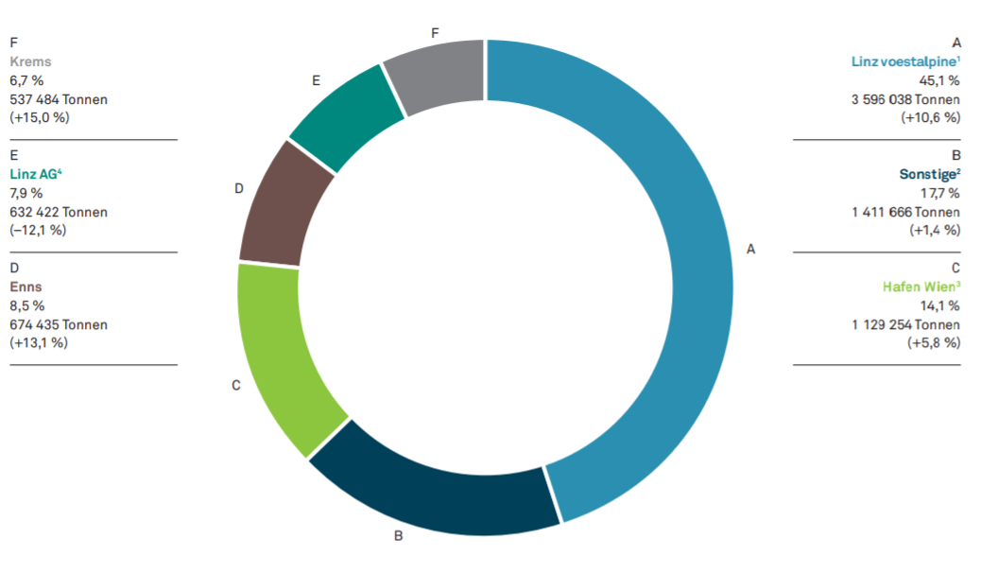
Wasserseitiger Umschlag
Österr. Donauhäfen 2017
Umschlag/Umschlagseinrichtungen
Quelle: via donau
1) Inklusive Wasserumschlag in der Halle der Industrie Logistik Linz GmbH.
2) Sonstige Häfen und Länden: Aschach, Schwerlasthafen Linz, Pöchlarn, Pischelsdorf, Korneuburg.
3) Für den Standort Wien sind die Umschlagszahlen der drei Häfen Freudenau, Albern und Ölhafen Lobau zusammengefasst.
4) Für den Standort Linz sind die Umschlagszahlen des Handelshafens und des Ölhafens zusammengefasst.
Quelle: Statistik Austria, Bearbeitung durch viadonau
Quelle: via donau
Notes:
Im Jahr 2017 schlugen die Donauhäfen und -länden am österreichischen Abschnitt der Donau insgesamt knapp 8 Mio. Tonnen Güter wasserseitig um. Im Vergleich zum entspricht dies einem Anstieg von 6,5 % oder 0,5 Mio. Tonnen.
In den vier öffentlichen Donauhäfen in Linz, Enns, Krems und Wien finden rund 37 % des gesamten wasserseitigen Umschlags in Österreich statt.
(Ausführungen im viadonau Jahresbericht 2017 online verfügbar unter: http://www.viadonau.org/newsroom/publikationen/broschueren/)

Slide 22

Leistungsfähigkeit der Kräne
Umschlag/Umschlagseinrichtungen
Leistungsfähigkeit eines Hafens ist von Kränen abhängig
(Tragkraft und Tages- oder Stundenleistung)
 | Wippdrehkran bis 15t | Wippdrehkran bis 30t | Portalkran (Brücke) bis 40t
Greiferbetrieb¹⁾ | 120t/h | 160t/h | 200t/h
Hakenbetrieb | 80t/h | 100t/h | 120t/h
Stückgut | 40t/h | 50t/h | 60t/h
Spreader |  | 15 Container/h | 25 Container/h
¹⁾ Bis zu 800 t/h bei Massengütern für die Stahlindustrie (Kohle, Erz etc.)
Quelle: INeS Danube, via donau
Notes:
Die Leistungsfähigkeit von Hafenumschlaganlagen hängt von der maximalen Tragkraft sowie der Stunden- bzw. Tagesleistung der einzelnen Kräne ab. Moderne Kranbrücken oder Mobilkräne können so beispielsweise Vollcontainer auf den Kai laden beziehungsweise direkt auf LKW oder Bahn umschlagen.
Die oben gezeigte Grafik gibt einen Überblick über die genaue Leistungsfähigkeit einiger Kräne.
(Nähere Informationen finden Sie auf der INeS Danube Plattform unter
http://www.ines-danube.info/goto.php?target=pg_522_222&client_id=viailias4
oder im Handbuch der Donauschifffahrt S. 81-82)

Slide 23
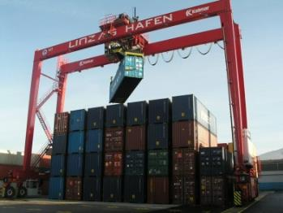
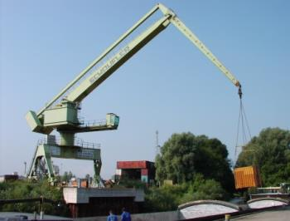
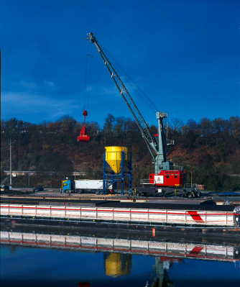
Arten von Kränen
Umschlag/Umschlagseinrichtungen
Quelle: Linz AG
Quelle: Schaufler Ybbs
Quelle: Hafen Passau
Brücken- oder Portalkran
  Umschlag von Containern
  Ø 25 Container/Stunde
Wippdrehkran
  Universalumschlagskran
  für Haken- und Greifgut
Mobilkran
  im Hafengelände bewegbar
  oft langsamer als
  Spezialkräne
Quelle: via donau
Notes:
Der Einsatz beziehungsweise auch die Anschaffung von Kränen für bestimmte Terminals hängt stark von den zu verladenden Gütern ab.
Brücken- oder Portalkräne dienen vorwiegend dem Umschlag von Containern, können aber auch für andere Güter wie Bleche und Rohre eingesetzt werden. Die Kapazität liegt bei durchschnittlich 25 Containern pro Stunde.
Ein Wippdrehkran ist ein Universalumschlagkran und eignet sich für Haken- und Greifergut. Die Anschaffungskosten liegen deutlich unter jenen eines Brückenkrans.
Als Erstausstattung eines Hafens beziehungsweise zur Unterstützung vorhandener Krananlagen können Mobilkräne eingesetzt werden.
(Nähere Ausführungen finden Sie im Handbuch der Donauschifffahrt S. 81-83.)

Slide 24
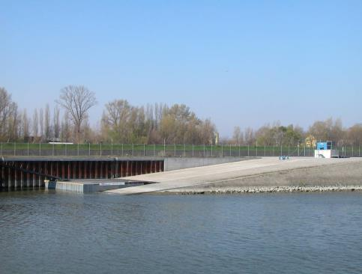
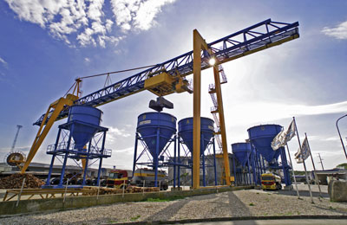
Sonstige Umschlagsarten
Umschlag/Umschlagseinrichtungen
RoRo-Rampen (Roll-on-Roll-off)
  Umschlag von rollenden Einheiten (z.B. PKWs)
  Die PKWs oder LKWs fahren („rollen“) direkt
  auf das Schiff
Verladetrichter
  Umschlag von Schüttgütern
  Durch den Trichter kann das Schüttgut
  (z.B. Schotter, Dünger) schneller aufs Schiff
  geladen werden. Aufbewahrung im Trichter
  möglich bis das Schiff kommt (Lagerfunktion)
Quelle: Hafen Freudenau
Quelle: Mierka Donauhafen Krems
Quelle: via donau
Notes:
Der Umschlag von rolLänden Einheiten wie zum Beispiel Pkws erfordert die Errichtung von sogenannten Roll-on-Roll-off-Rampen. Zahlreiche Donauhäfen sind mit solchen Rampen ausgestattet.
Verladetrichter werden für den Umschlag von Schüttgütern vom Binnenschiff auf die Bahn oder der LKW verwendet. Da das Binnenschiff weit größere Mengen geladen hat als ein einzelner LKW-Anhänger oder Bahnwaggon fassen kann, benötigt man Verladetrichter, die den Umschlagprozess zeitlich entkoppeln. Der Kran befüllt dabei den Trichter von oben mit Schüttgut, während unabhängig davon LKW oder Bahnwaggons, die sich unter dem Trichter befinden beladen werden. Diese Trichter werden teilweise auch als Zwischenlager verwendet.
(Nähere Ausführungen finden Sie im Handbuch der Donauschifffahrt S. 84-85.)

Slide 25
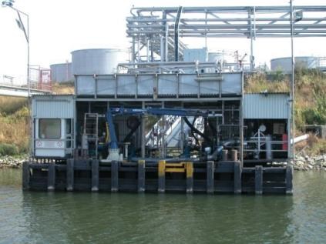
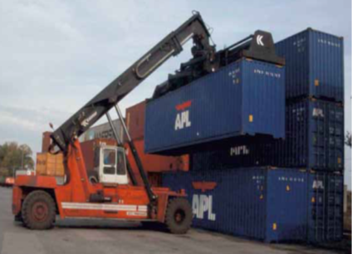
Sonstige Umschlagsarten
Umschlag/Umschlagseinrichtungen
Saug- und Pumpanlagen
  Umschlag von Flüssiggütern
Reach Stacker
  Radfahrzeuge, als Ergänzung zu Kränen
  Maximale Tragfähigkeit bis zu 45 Tonnen
Quelle: Hafen Lobau
Quelle: Liebherr-Werk Nenzing
Quelle: via donau
Notes:
Für den Umschlag von Flüssiggütern werden spezielle Saug- bzw. Pumpvorrichtungen benötigt. Diese Vorrichtungen, sogenannte Füllständer, werden mittels eines ausschwenkbaren Arms an das Tankschiff angedockt und die Ladung in Lagereinrichtungen oder direkt in bereitstehende LKWs bzw. Waggons gepumpt. Umgekehrt werden Tankschiffe aus dem Lager befüllt. Da der Großteil der umgeschlagenen Flüssiggüter Gefahrengüter darstellen, bestehen für diese Umschlaganlagen hohe Sicherheitsauflagen.
Ein Reach Stacker ist ein Radfahrzeug, mit dem man Container umschlagen kann. Meist werden solche Fahrzeuge als Ergänzung zu Kränen oder Brückenkränen eingesetzt. Ein Reachstacker unterscheidet sich von einem Stapler dadurch, dass er nicht nur senkrecht nach oben, sondern mittels eines ausfahrbaren Hubarmes auch nach vorne in Richtung der Container bewegen kann. So können Containerstapel mit einer Höhe von 4-6 Containern bedient werden. Die maximale Tragfähigkeit des Reach Stackers beträgt dabei bis zu 45 Tonnen, sie nimmt mit der Höhe der Stapel jedoch naturgemäß ab.
(Nähere Ausführungen finden Sie im Handbuch der Donauschifffahrt S. 85-86.)

Slide 26
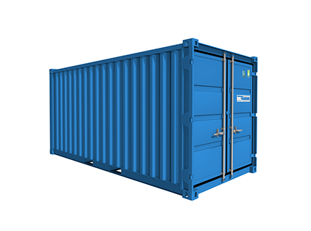
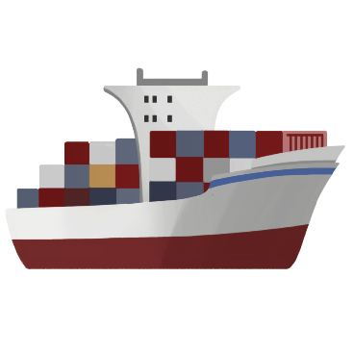
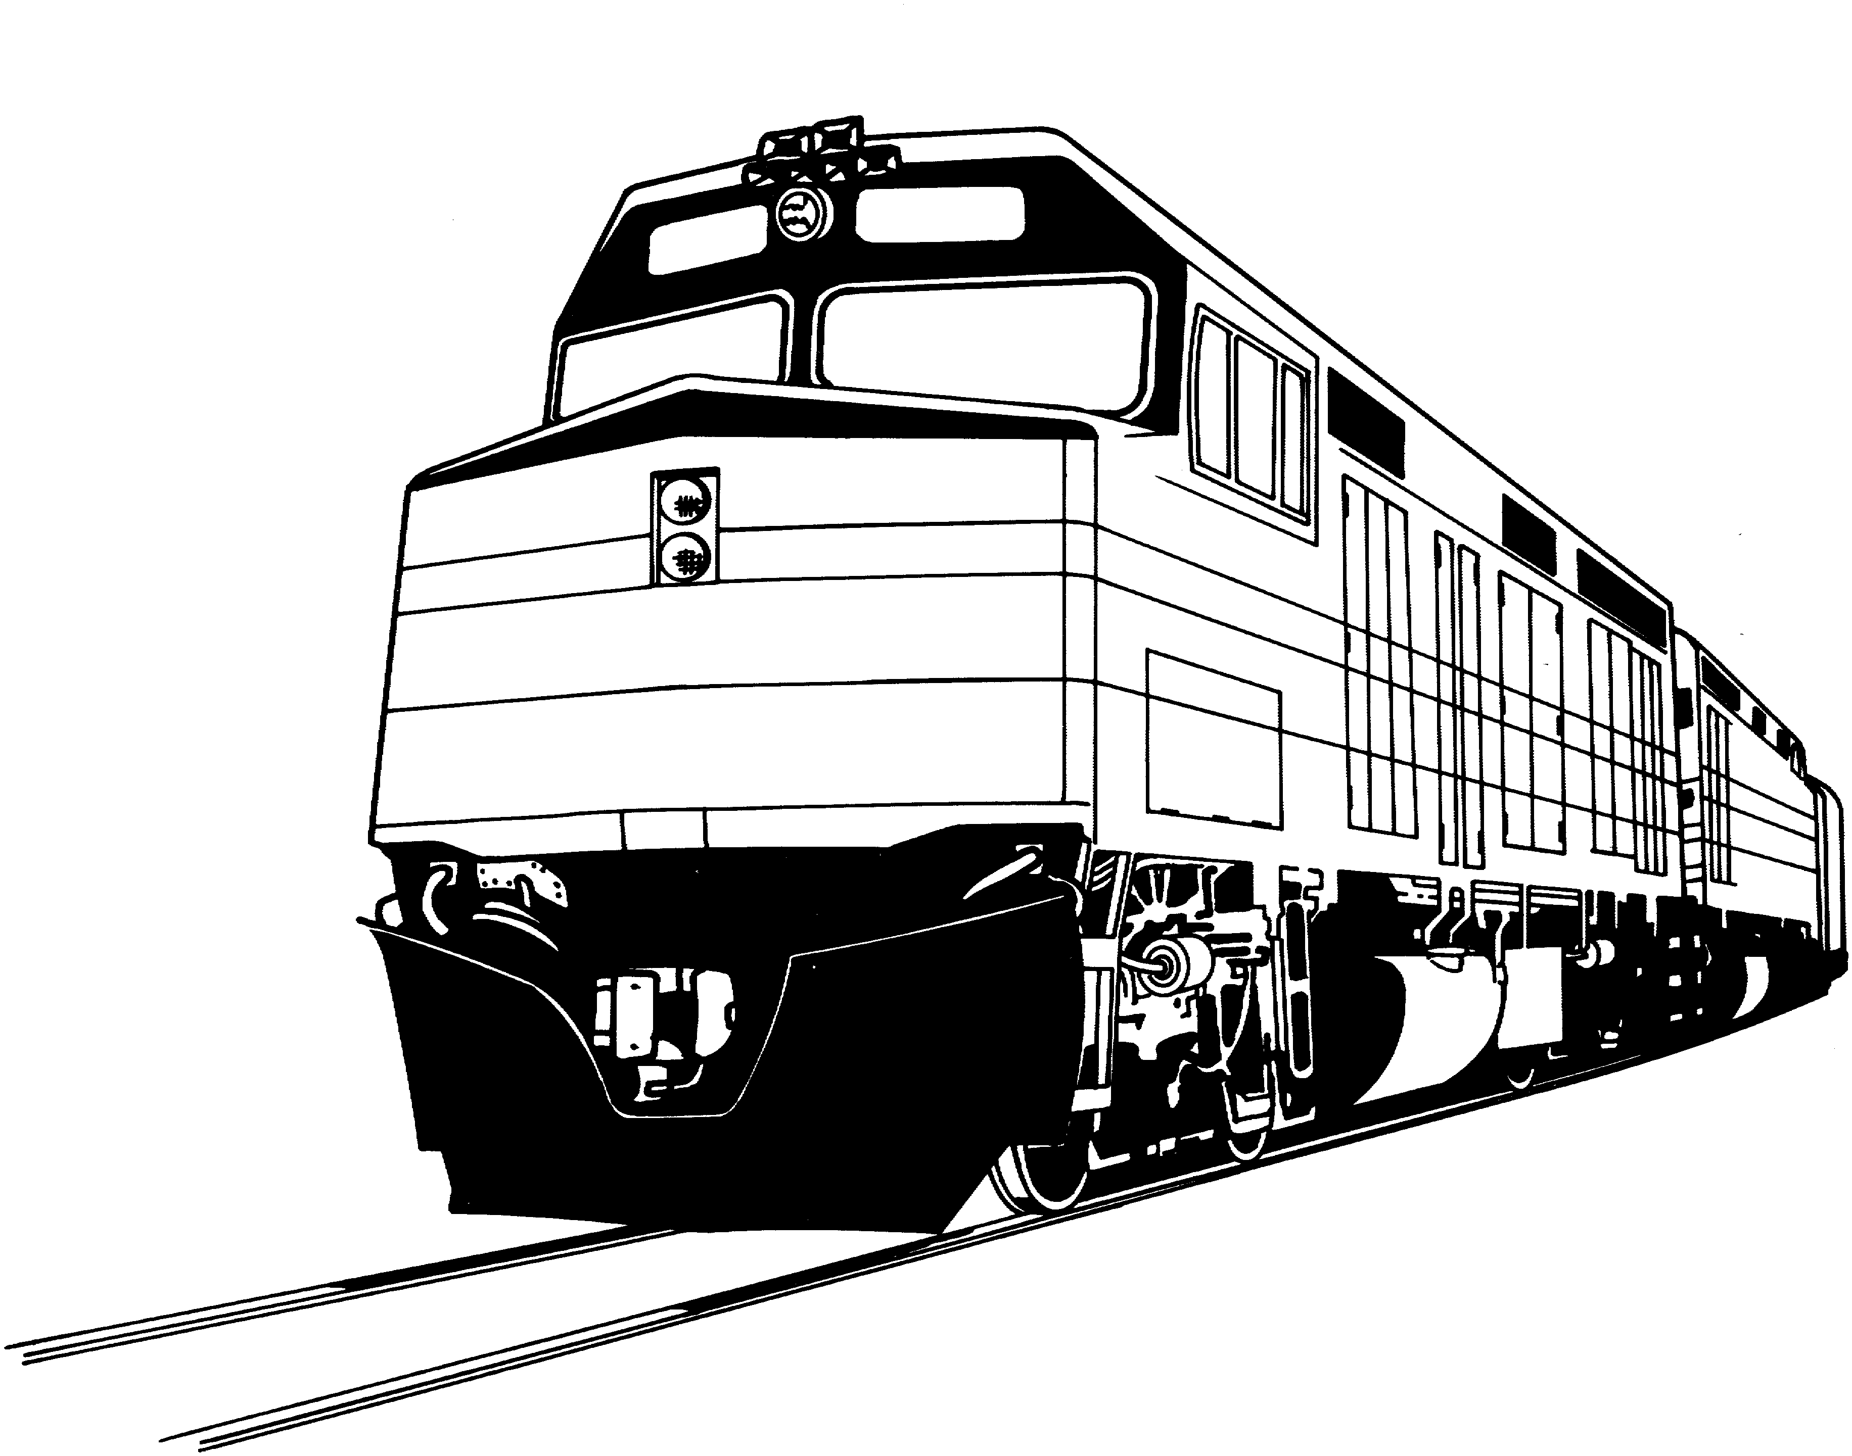
Quiz
Umschlag/ Umschlagseinrichtungen
Was versteht man unter dem Begriff „Umschlag“?
Infrastruktur für den Einsatz von Verkehrsmitteln
Wechsel von Gütern von einem Transportmittel auf ein anderes
erster Abschnitt einer Transportkette
Fahrzeug zur Beförderung von Personen und Gütern
Quelle: logistik-pro.de
avescorent.ch
Economoto.org
Notes:
Was versteht man unter dem Begriff „Umschlag“?
Wechsel von Gütern von einem Transportmittel auf ein anderes

Slide 27
Häfen und Binnenschiffe
Die Häfen der Donau
Schiffstypen
Umschlag/Umschlagseinrichtungen
Die Grundstruktur eines Hafens

Slide 28
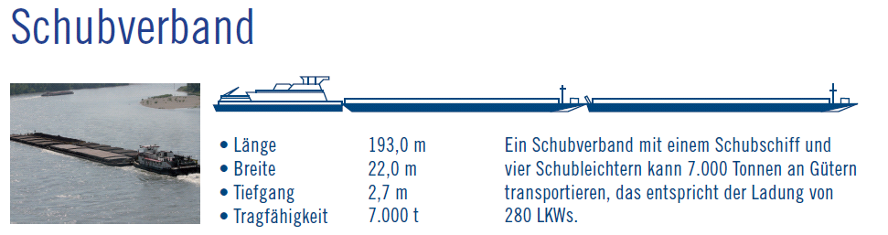
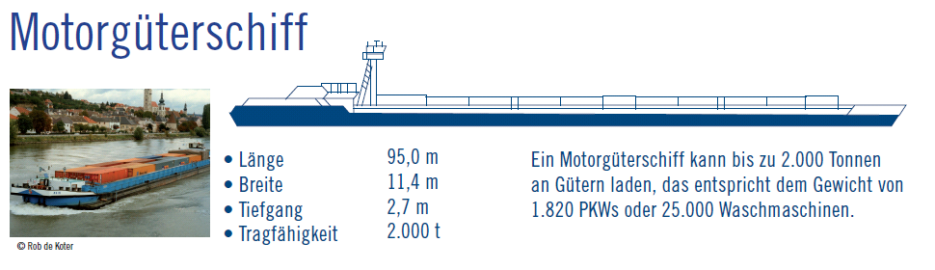
Güterbinnenschiffe auf der Donau
Schiffstypen
Motorgüterschiff
Quelle: via donau
Quelle: via donau
Notes:
Auf Binnengewässern, wie Flüssen, werden sogenannte Binnenschiffe zum Transport von Gütern verwendet. Dabei wird zwischen Motorgüterschiffen und Schubverbänden unterschieden.
Motorgüterschiffe auch „Selbstfahrer“ genannt sind mit einem Motor und einem Laderaum ausgestattet.
Schubverbände bestehen demgegenüber aus einem Schubschiff, dass ist ein Motorschiff, das dem Schieben dient, sowie einem oder mehreren antriebslosen Schubleichtern, die fest mit der schiebenden Schiffseinheit verbunden sind.
Auf der Donau fahren Güterschiffe Großteils in Verbandsform. Kommt in einem Schiffsverband statt einem Schubschiff ein Motorgüterschiff als Antriebseinheit zum Einsatz spricht man von einem Koppelverband.
(Nähere Ausführungen finden Sie im Handbuch der Donauschifffahrt S. 102-108.)

Slide 29
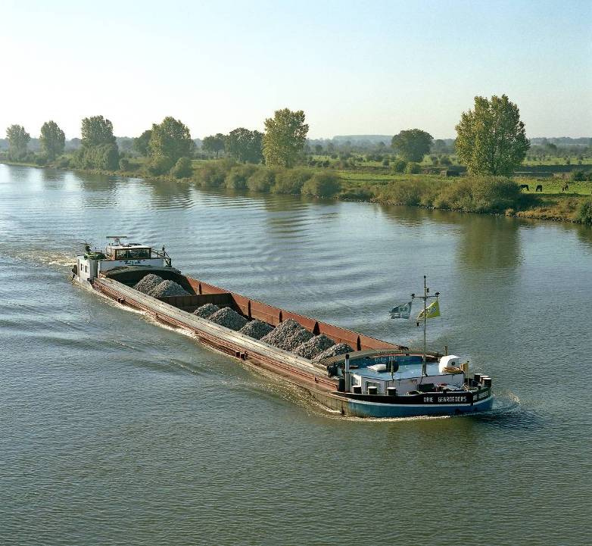
Motorgüterschiffe
Schiffstypen
„Selbstfahrer“
mit eigenem Motor
und Laderaum
Quelle: via donau
Quelle: via donau
Notes:
(Nähere Ausführungen finden Sie im Handbuch der Donauschifffahrt S. 102-108.)

Slide 30
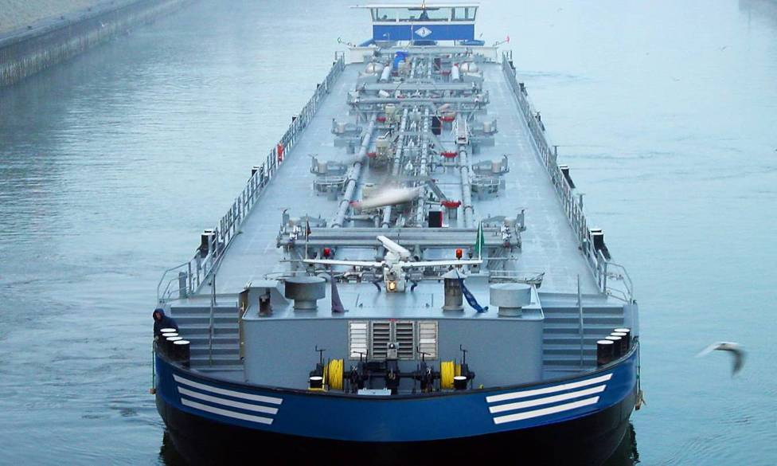
Beispiel Motorgüterschiff
Schiffstypen
Quelle: Jaegers
Doppelhülle-Tankmotorschiff Reederei Jägers:
Länge 110 m - Breite 11,45 m Max. Tiefgang 3,65 m - Tragfähigkeit 3.130 t
entspricht einer Ladung von 125 LKW´s
Quelle: Jaegers
Notes:
Quelle: https://www.reederei-jaegers.de/index.php

Slide 31
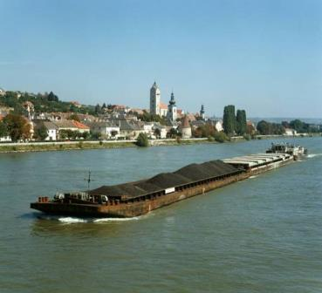
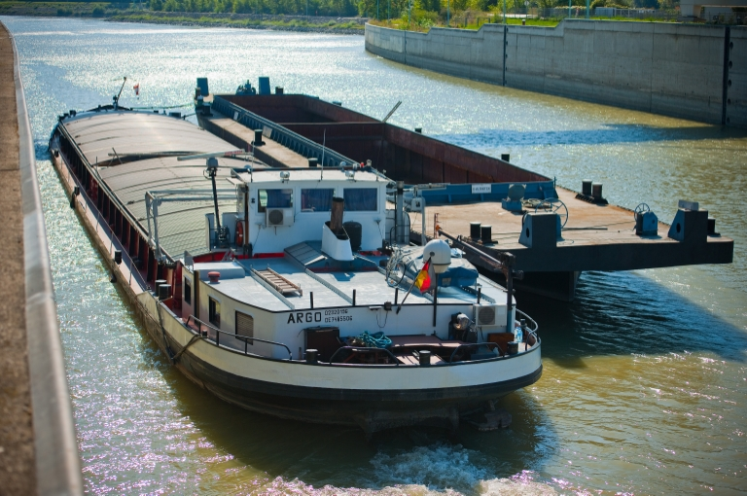
Schubverbände
Schiffstypen
bestehend aus:
  Schubschiff
  Motorschiff, das dem Schieben dient
  Schubleichter(n)
  antriebslos, fest mit Schubschiff verbunden
Koppelverband:
  Motorgüterschiff als Antriebseinheit
  Leichter seitlich gekoppelt
Quelle: via donau
Quelle: via donau
Quelle: via donau
Notes:
Schiffseinheiten in Schubverbänden werden so gruppiert, dass die Wasserstände bei der Fortbewegung möglichst gering sind bzw. ausreichende Stopp- und Manövriereigenschaften gewährleistet werden können (z.B. in der Talfahrt). Um den Widerstand zu verringern, werden die Leichter nach hinten versetzt angeordnet.
Zu Berg, stromaufwärts, soll der Verband eine möglichst geringe Querschnittsfläche für möglichst geringen Widerstand aufweisen, weshalb die Leichter hintereinander, in einer sogenannten Zigarren- oder Spargelform angeordnet werden.
Im Gegensatz dazu werden die Leichter stromabwärts (zu Tal) parallel angeordnet, um die Manövrierfähigkeit des Verbandes und das Anhalten zu erleichtern.
(Nähere Ausführungen finden Sie im Handbuch der Donauschifffahrt S. 103)

Slide 32
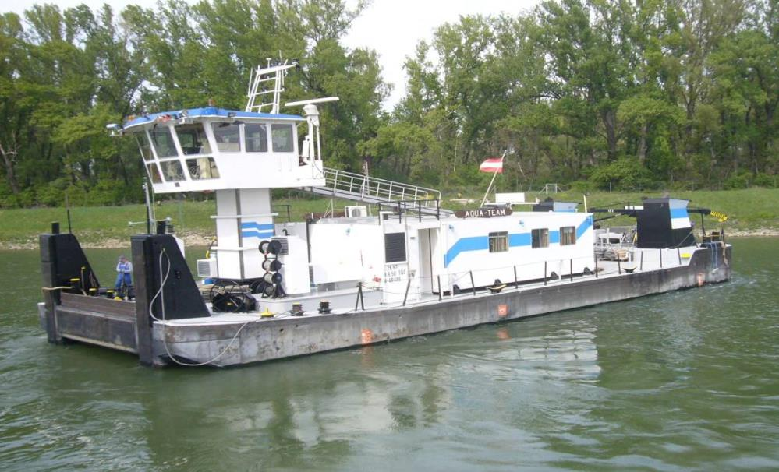
Beispiel Schubschiff
Schiffstypen
Quelle: danu transport GmbH
Schubboot „Aqua Team“, Firma danu transport GmbH,
Wien, Motorisierung: 2 x 900kW
Quelle: danu transport GmbH
Notes:
http://www.danu-transport.at/

Slide 33
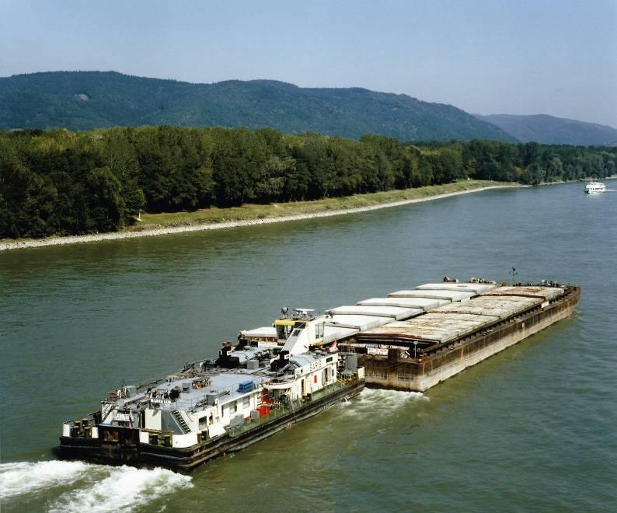
Beispiel Schubverband
Schiffstypen
Quelle: via donau
MSS „Saris“ der SPaP mit zwei leeren Leichtern auf der Donau
Transportkapazität zwischen 3.000-4.000 Tonnen = 120-160 LKW
Quelle: via donau

Slide 34
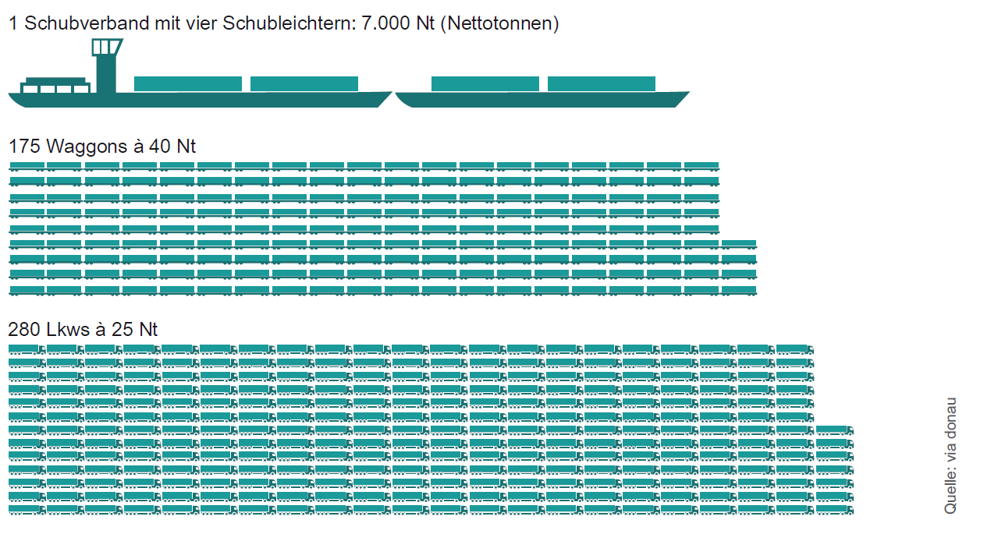
Massenleistungsfähigkeit
(Schubverband mit 4 Leichtern)
Schiffstypen
Notes:
Das Binnenschiff bietet verglichen mit den anderen Landverkehrsträgern eine deutlich größere Transportkapazität je Transporteinheit.
Zur Veranschaulichung der Massenleistungsfähigkeit der Binnenschifffahrt:
Ein Binnenschiff mit 4 Leichtern (7.000 nettotonnen) kann so viel transportieren wie 175 Eisenbahnwaggons oder 280 LKW. Das entspricht einer LKW-Kolonne von rund 20 km auf der Autobahn!
(Nähere Ausführungen finden Sie im Handbuch der Donauschifffahrt S. 18-20.)

Slide 35
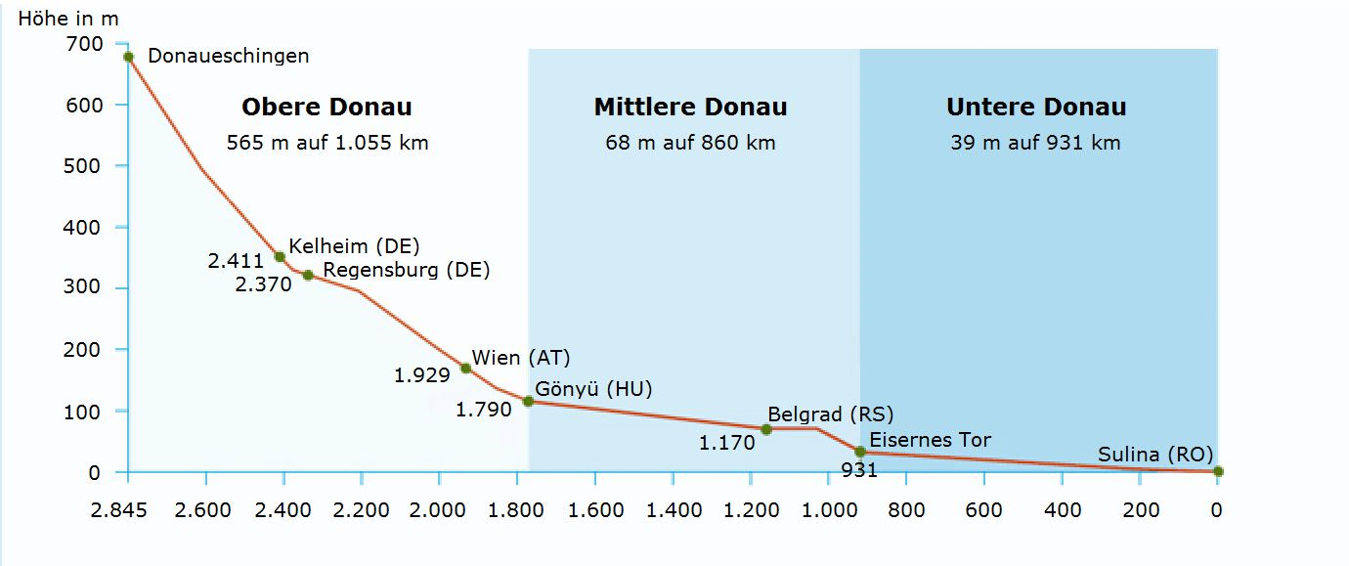
Einsatzmöglichkeit Donau
Schiffstypen
4er Schubverband vom Hafen Passau bis zum schwarzen Meer schiffbar
Beispiel 9er Schubverband:
  15.750 t Fassungsvermögen = 630 LKW = 394 Eisenbahnwaggons
  Einsatz: Untere und Mittlere Donau
Untere Donau:
  Schubverbände mit bis zu 16 Leichtern schiffbar
Quelle: via donau
Quelle: via donau
Notes:
Der eben im Beispiel zur Massenleistungsfähigkeit veranschaulichte Schubverband mit vier Leichtern kann auf der gesamten Donau zwischen dem Hafen Passau und dem Schwarzen Meer verkehren.
Noch beeindruckender ist die Transportkapazität eines sogenannten 9er Schubverbandes, der auf der Mittleren und Unteren Donau zum Einsatz kommt. Dieser Schubverband fasst 15.750 Tonnen an Gütern und kann somit 630 LKWs bzw. 394 Eisenbahnwaggons (dies entspricht rund 20 voll beladenen Ganzzügen!) ersetzen.
Im Unterlauf der Donau können aufgrund der Breite der Wasserstraße und der fehlenden Beschränkung durch Schleusenanlagen Schubverbände mit bis zu 16 Leichtern zusammengestellt werden. Der Einsatz solch großer Schubverbände vor allem auf der Oberen Donau aber auch auf der Mittleren Donau ist teilweise durch die Breite der Donau aber vor allem bedingt durch das starke Gefälle und der dadurch zahlreichen Wasserkraftwerke sowie wegen der vielen Brücken in diesem Bereich nicht möglich.
(Nähere Ausführungen finden Sie im Handbuch der Donauschifffahrt S. 38-60)

Slide 36
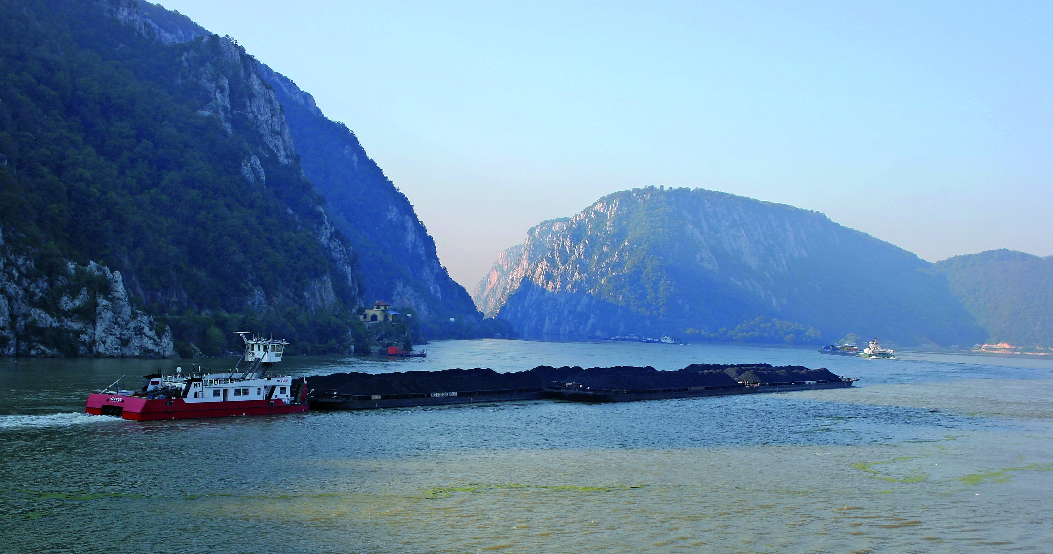
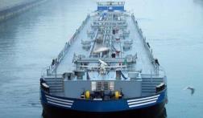
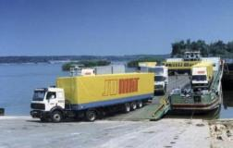
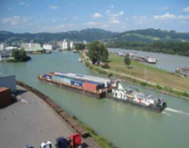
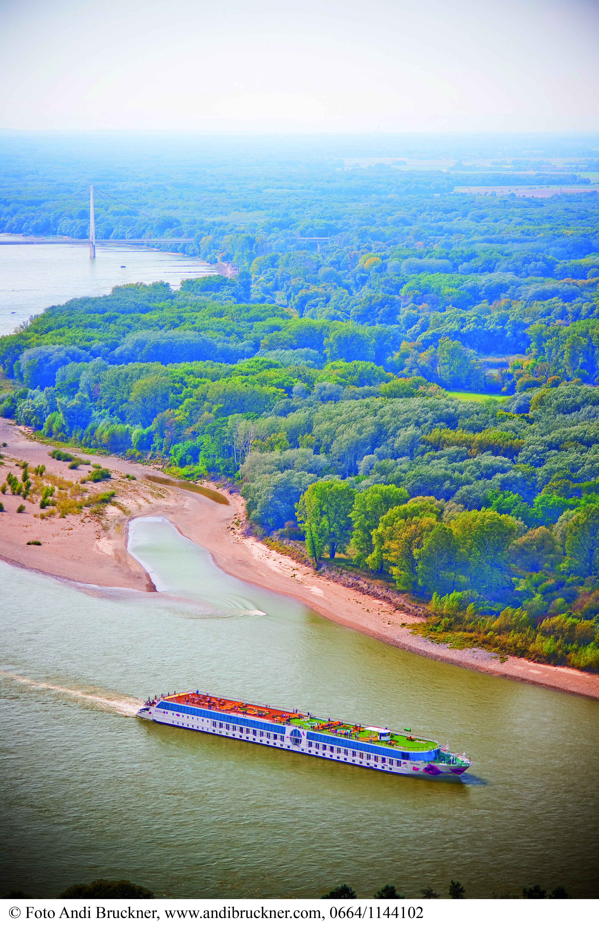
Schiffstypen nach Güterart
Schiffstypen
Quelle: navrom
Trockengüterschiffe
zur Beförderung von Trockengütern wie Holz, Getreide oder Erze
Tankschiffe
für Flüssiggüter wie Mineralöl, Derivate, chemische Produkte oder Flüssiggas
Ro-Ro-Schiffe
für selbstfahrende Objekte wie PKW, Maschinen, Sattelzüge und Schwergüter
Containerschiffe
für den Containertransport
Personenschiffe
wie Kreuzfahrt- oder Kabinenschiffe
Quelle: Reederei Jaegers
Quelle: Willi Betz
Quelle: via donau
Quelle: Andi Bruckner
Quelle: via donau
Notes:
Je nach transportierter Güterart können Binnenschiffe zusätzlich in Trockengüter-, Tank-, Ro-Ro- und Containerschiffe unterteilt werden. Zusätzlich gibt es naturgemäß noch Personenschiffe.
Trockengüterschiffe sind universell einsetzbar und werden für die Beförderung verschiedenster Güter wie Rundholz, Getreide und Erze eingesetzt.
Tankschiffe transportieren verschiedene Arten von Flüssiggütern wie Mineralöl, Derivate (wie Benzin, Diesel oder Heizöl), chemische Produkte (Säuren, Basen, Benzol, Methol etc.) oder Flüssiggase. Beim Großteil der erwähnten Güter handelt es sich um Gefahrgut, dass speziellen Sicherungsvorschriften unterliegt.
Ro-Ro steht für Roll-on-roll-off und bedeutet, dass die transportierten Objekte über Rampen selbstfahrend ver- und entladen werden. Zu den wichtigsten so transportierten Gütern zählen Personenkraftwagen, Bau- und landwirtschaftliche Maschinen, Sattelzüge sowie Schwer- und überdimensionale Güter.
Containerschiffe sind eigens für den Containertransport konstruierte Schiffe, die derzeit vor allem im Rheingebiet zum Einsatz kommen.
Auch die Personenschifffahrt auf der Donau hat in den letzten Jahren an Attraktivität gewonnen. Neue Kreuzfahrt- oder Kabinenschiffe bieten höchsten Komfort und laden zu einer Fahrt auf der Donau ein.
(Nähere Ausführungen finden Sie im Handbuch der Donauschifffahrt S 105-111.)

Slide 37
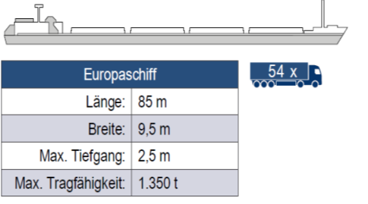
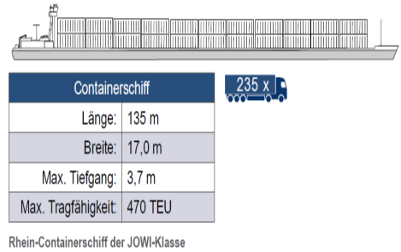


Schiffstypen nach Güterart
Schiffstypen
Trockengüterschiff:
Tankschiff:
Containerschiff:
Ro-Ro Schiff:
Quelle: Voies navigables de France
Quelle: Voies navigables de France
Quelle: via donau
Quelle: Voies navigables de France
Notes:
Trockengüterschiffe können in der Regel zwischen 1.000 und 2.000 Tonnen an Gütern laden und werden auf der Donau auch häufig in Koppelverbänden eingesetzt.
Auf der Donau eingesetzte Tankschiffe haben eine durchschnittliche Ladekapazität von rund 2.000 Tonnen. Der Transport von Flüssiggütern wird ebenfalls vorwiegend mit Schubverbänden durchgeführt.
Das im Beispiel dargestellte Containerschiff verfügt über eine maximale Tragfähigkeit von 470 TEU (TEU = Twenty-Foot Equivalent Unit ist eine statische Hilfsgröße die der Größe eines 20-Fuß-ISO-Containers entspricht und zur Beschreibung von Verkehrsströmen- oder kapazitäten dient.)
Ein Ro-Ro-Schiff (Ro-Ro steht für Roll-on-roll-off und bedeutet, dass die transportierten Objekte über Rampen selbstfahrend ver- und entladen werden) der oben dargestellten Maße hat ein Fassungsvermögen von rund 270 PKWs.
(Nähere Ausführungen finden Sie im Handbuch der Donauschifffahrt S 105-108.)

Slide 38

Donauflotte
Schiffstypen
hauptsächlich Großreedereien
71 % antriebslose Einheiten
29 % selbstfahrende Einheiten
Schubverbände auf der Donau Ø 20 Jahre alt
Motorgüterschiffe auf der Donau Ø 18 bis 32 Jahre alt
Quelle: C.N.F.R. NAVROM S.A. Galaţi
Quelle: via donau
Notes:
Auf der Donau dominieren nach wie vor Großreedereien. Dies steht im Gegensatz zum Rhein auf dem überwiegend kleinere „Ein-Schiffs-Unternehmen“ sogenannte Partikuliere operieren.
Bedingt durch das geringe Gefälle der Mittleren und Unteren Donau werden hier zumeist größere Schubverbände eingesetzt.
Daraus resultiert, dass der Anteil an antriebslosen Einheiten am Schiffsraum der Donau laut Statistik aus dem Jahr 2010 rund 71% betrug. In absoluten Zahlen bewegten sich 2010 somit 1.933 Schubleichter mit einer durchschnittlichen Tragfähigkeit von knapp 1.400 Tonnen auf der Donau.
Im Gegensatz zum Rhein ist der Anteil der selbstfahrenden Schiffseinheiten mit Laderaum mit 29% am Gesamtschiffsraum der Donauflotte relativ gering, 2010 wurden von den Donau-Anrainerstaaten 403 im Einsatz befindliche Motorgüterschiffe gemeldet, die über eine durchschnittliche Tragfähigkeit von 1.100 Tonnen verfügen.
(Ausführungen im Handbuch der Donauschifffahrt S. 110-111.)

Slide 39
Exkurs: Unternehmen der Donauschifffahrt
Blaue Seiten: Firmenprofile von Schifffahrtsunternehmen und spezialisierten Speditionen entlang der Donau
Online Portal: www.blaue-seiten.at
Rhein: www.bonapart.de
z.B. DDSG – Donau-Dampfschifffahrts-Gesellschaft
  Vormals österreichische Staatsreederei war lange größte Reederei der west- und mitteleuropäischen Binnenschifffahrt
  1991 privatisiert: aufgeteilt in Personenschifffahrt (heute: DDSG Blue Danube) und Güterschifffahrt (heute First-DDSG in Ukrainisch/Schweizer Eigentum)
© via donau I 39
Quelle: via donau
Notes:
Unter der angegebenen Internetseite finden Sie eine Übersicht über die Schifffahrtsunternehmen und Speditionen entlang der Donau bzw. unter der Seite www.bonapart.de entlang des Rheins. Als Beispiel einer Reederei die sowohl auf der Donau als auch am Rhein verkehrt kann die First-DDSG (vormals: Donau-Dampfschiffahrts-Gesellschaft) genannt werden, die lange Zeit die größte Reederei der west- und mitteleuropäischen Binnenschifffahrt darstellte. Die ehemalige österreichische Staatsreederei mit einem Sitz in Wien ist im Eigentum des Schweizer/Ukrainischen Stahlkonzerns Ferrexpo und verfügt über 160 Güterschiffe mit einer Transportkapazität von 230.000 Tonnen, die im Rhein-Main-Donaukorridor auf 3.500 Kilometern Wasserstraße eingesetzt werden und Güter zwischen der Nordsee und dem Schwarzen Meer befördern.
http://www.danube-logistics.info/the-blue-pages/
https://www.ddsg-blue-danube.at/
https://www.bonapart.de/nachrichten.html

Slide 40


Exkurs: Entwicklungstrends
Green Ports – nachhaltiges Hafenmanagement
  Green Terminal in Baja
  Landstrom im Hafen Rotterdam
Spezialisierte Häfen
  für bestimmte Güterarten
  z.B. Schwerlasthäfen für überdimensionale Güter; Flüssiggüter
Kooperation zwischen den Häfen
  z.B. bei Marketing oder Standortentwicklung
  Interessensgemeinschaft Öffentlicher
  Donauhäfen in Österreich (IGÖD)
Quelle: Hafen Baja
Green Terminal im ungarischen Donauhafen Baja
Quelle: Hafen Linz AG, Ennshafen, Hafen Wien, Mierka Donauhafen Krems
IGÖD: Hafen Linz, Ennshafen,
Hafen Krems, Hafen Wien
Quelle: via donau
Notes:
Neben Universalhäfen gibt es auch spezialisierte Häfen, die ihr Geschäft auf eine bestimmte Güterart ausrichten. Eine solche Spezialisierung auf Teilbereiche kann zu Wettbewerbsvorteilen führen. Auf Basis von verstärktem Bedarf einer bestimmten Güterart bzw. zunehmendem Güteraufkommen im Hinterland spezialisiert sich ein Hafen auf bestimmte Güterarten.
Green Ports das heißt nachhaltiges Hafenmanagement, hat sich als Trend über die letzten Jahre zunehmend im Bereich der Hafenentwicklung etabliert. Green Ports sollen dabei ein Gleichgewicht zwischen Umweltbeeinträchtigung und wirtschaftlichen Interessen darstellen. Neben der Entwicklung der Häfen sollen auch Logistikketten komplett neu gestaltet werden.
Ein praktisches Beispiel dazu ist der „Green Terminal“ in ungarischen Donauhafen in Baja. 2011 wurde der „Green Terminal“ fertiggestellt, der Abwasser, Bilgenwasser (= ölhaltiges Wasser aus dem Maschinenbereich eines Schiffes) und Abfälle sammelt sowie die Versorgung der Schiffe mit Strom- und Trinkwasser gewährleisten soll.
Der Hafen Rotterdam gewährleistet landseitige Stromversorgung für Schiffe. Diese beziehen Strom bei abgeschaltetem Motor, wodurch der Kraftstoffverbrauch und Emissionen reduziert und die Luftqualität im Hafen und der Umgebung verbessert werden können.
Um in einem sich rasch ändernden Umfeld bestehen zu können, sind sowohl Wettbewerb als auch Kooperation erforderlich. So kooperieren oftmals Häfen in der gleichen geographischen Region im Bereich Marketing und Standortentwicklung.
Die Interessensgemeinschaft Öffentlicher Donauhäfen in Österreich (IGÖD) vertritt die Häfen Linz, Enns, Krems und Wien bei internationalen Vereinigungen mit gleicher Interessenslage.
(Ausführungen im Handbuch der Donauschifffahrt S. 93-96.)

Slide 41

Quiz
Schiffstypen
Quelle: via donau
Wie werden Motorgüterschiffe
noch genannt?
Selbstfahrer
Schubverband
Schubleichter
Antriebsloser
Notes:
Wie werden Motorschiffe noch genannt?
Selbstfahrer

Slide 42
Internetrecherche
Abschlussübung
Suche im Internet nach dem größten Hafen der Welt.
  Schreibe dir die wesentlichsten Eckdaten zusammen.
    Land/Stadt
    Fläche, Kapazität
    Güterarten
    Umschlag (in Mio. t)
    Etc.
Suche im Internet die Eckdaten für einen österreichischen Donauhafen.
Was bedeutet Internationalität?
  Gestalte eine PowerPoint, ein Flipchart, ein Plakat, ein Prezi, etc.

Slide 43
Quellenverzeichnis
viadonau (2013): Handbuch der Donauschifffahrt , Wien. Online unter: http://www.viadonau.org/newsroom/publikationen/handbuch-der-donauschifffahrt/
viadonau (2018): Donauschifffahrt in Österreich –
Jahresbericht 2017, Wien. Online unter http://www.viadonau.org/de/newsroom/publikationen/broschueren/
INeS Danube Informationsplattform für den Bereich Intermodale Binnenschifffahrt. Online unter: www.ines-danube.info
Wiener Hafen und Lager Ausbau- und Vermögensverwaltung, GmbH & Co KG. Online unter: www.hafen-wien.com
Duisburger Hafen AG. Online unter: www.duisport.de
National Company "Maritime Ports Administration" S.A. Constantza. Online unter: www.portofconstantza.com
Reederei Jaegers GmbH Duisburg. Online unter: https://www.reederei-jaegers.de/index.php

Slide 44
Quellenverzeichnis
Via donau Danube Logistics Portal. Online unter: http://www.danube-logistics.info/the-blue-pages/
DDSG Blue Danube. Online unter: https://www.ddsg-blue-danube.at/
Bonapart. Online unter: https://www.bonapart.de/nachrichten.html
Österreichisches Gesellschafts- und Wirtschaftsmuseum (2008): Donau macht Schule. Wien. Online unter: https://www.wirtschaftsmuseum.at//media/pdf-archiv/ViaDonau-Folder.pdf
EHG Ennshafen GmbH: Online unter: http://www.ennshafen.at
Danu Transport GmbH: Online unter: http://www.danu-transport.at/

Slide 45

Zusatzinformation
Wir hoffen unser Foliensatz hat Ihren Ansprüchen entsprochen!
- Sie können den Foliensatz gerne Ihren Wünschen und Anforderungen entsprechend adaptieren und für Ihren Unterricht/Vorträge verwenden.
Für Fragen und Rückmeldungen stehen wir jederzeit gerne per Mail unter
rewway@fh-steyr.at zur Verfügung.
Weitere Foliensätze finden Sie unter:
http://www.rewway.at/de/lehrmittel/pakete/
Haben Sie vielleicht Interesse an einer Exkursion oder einem Fachvortrag?
http://www.rewway.at/de/services/

